Slide 1


ỦY BAN NHÂN DÂN QUẬN LONG BIÊN
TRƯỜNG TIỂU HỌC ĐÔ THỊ VIỆT HƯNG
BÀI GIẢNG ĐIỆN TỬ
KHỐI 3
MÔN: TOÁN

Slide 2
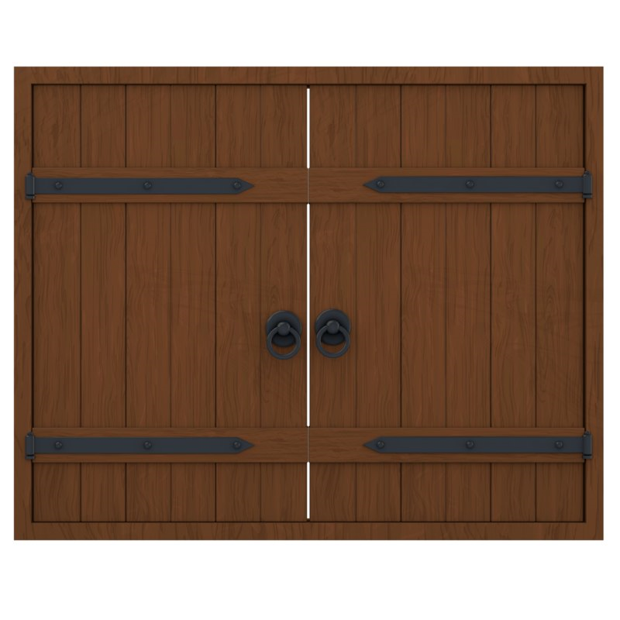




TOÁN
TOÁN

Slide 3
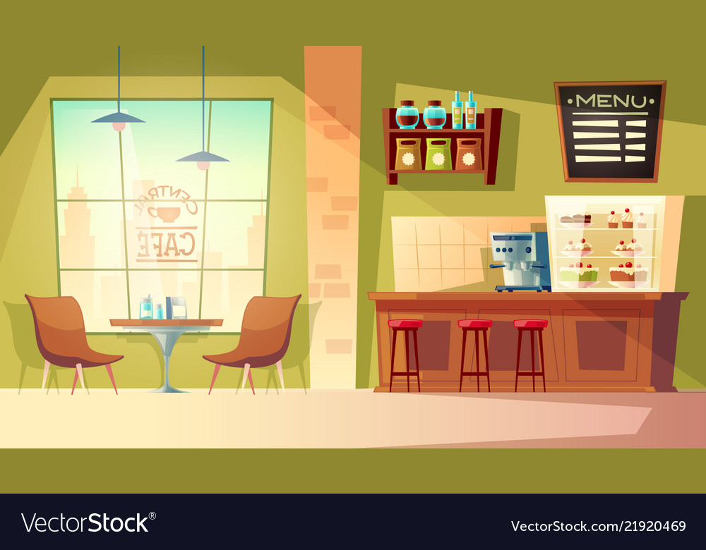
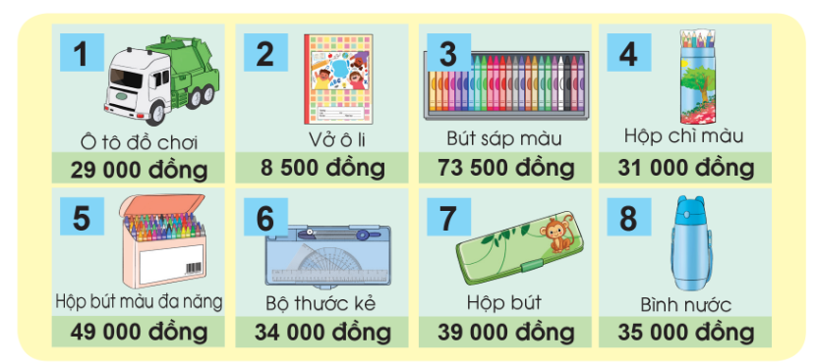
1. Trải nghiệm: “Mua sắm thông minh”.
a) Chuẩn bị:
- Mỗi nhóm một tờ ghi danh mục sản phẩm và giá bán.
- Kéo, keo dán giấy.
b) Thực hiện:
- Chọn 2 sản phẩm có tổng giá tiền không quá 50 000 đồng.
- Chọn 3 sản phẩm có tổng giá tiền gần 100 000 đồng.

Slide 4
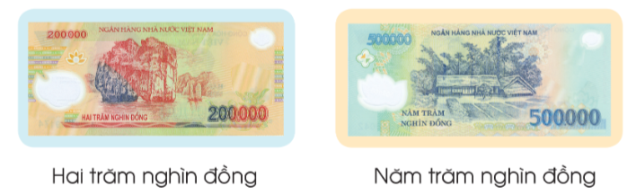
2. Thực hiện các hoạt động sau:
a) Quan sát và nhận biết các tờ tiền sau bằng cách đọc chữ ghi mệnh giá in trên các tờ tiền.

Slide 5
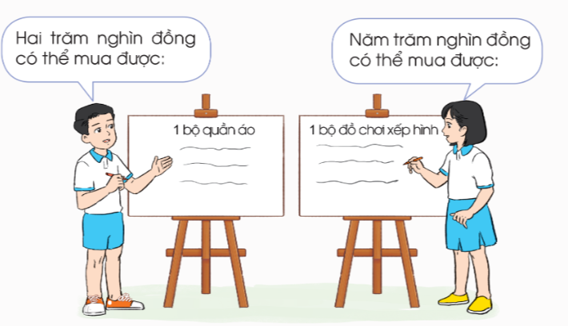
b) Thảo luận nhóm, kể một số đồ vật có giá bán khoảng hai trăm nghìn đồng, năm trăm nghìn đồng mà em biết.

